Slide 1
Le numérique à l’école
Quelle culture pour quels usages?
Atelier n°12
« Classe inversée » et numérique:
entre promesses et réalités

Slide 2
propos introductifs > au fil des années
Naissance et évolution de la classe inversée
1920s 1968 1997 2007 2009 2015
Optimisation du concept par Eric Mazur
(cf Pier Instrutcion)
Apparition du concept
« Flipped
Classroom »
avec
Jonathan Bergman
et
Aaron Sam
Concept
de la classe
inversée
popularisé
Mise en avant avec
Benjamin Bloom
Optimisation du concept par Eric Mazur
(cf Pier Instrutcion)
Création de la Khan Academy par Salma Khan
Expérimentations/pratiques de la classe inversée
du 1er degré au supérieur
(cf MOOC)

Slide 3


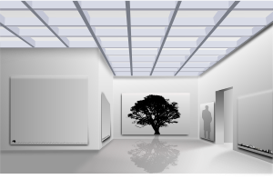


propos introductifs > une définition
La classe inversée, c’est donner, préalablement, hors classe, des contenus de cours […]
[…] contenus qui feront, en classe, l’objet d’une mise en activité des élèves accompagnée par l’enseignant dans une logique collaborative

Slide 4

Propos introductif > pour aller plus loin…
La classe inversée soulève les problématiques suivantes:
La fracture numérique:
matériels et usages
Les supports:
choix et usages
La construction des savoirs
et leur évaluation
La généralisation du
dispositif

Slide 5
Propos introductif > références images
Diapositive 2:
Les 4 premières images: cc.clipart images https://openclipart.org/
Image « creativity at school » http://www.beechlodgeschool.co.uk/wp-content/uploads/2011/12/creativity-at-school.png
Diapositive 4:
Image diapositive 4: http://www.je-reussis-mes-photos.com/wp-content /uploads/2014/07/P5200988nb.jpg

